Slide 1
1201

Slide 2
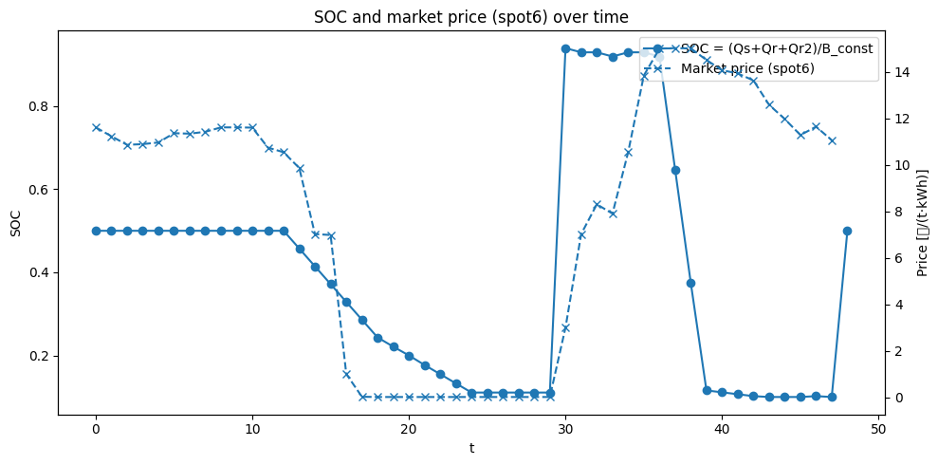
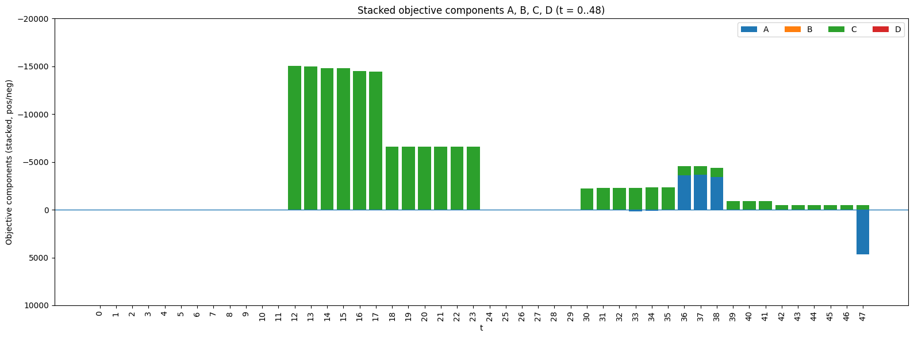
2次元ピースワイズ
① 5月 -155528

Slide 3
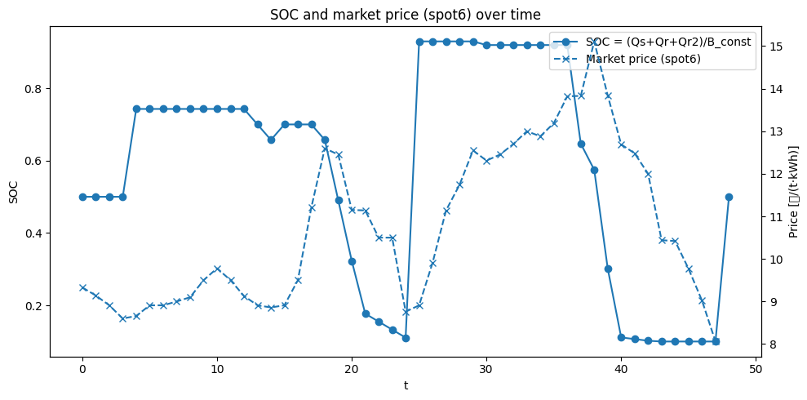
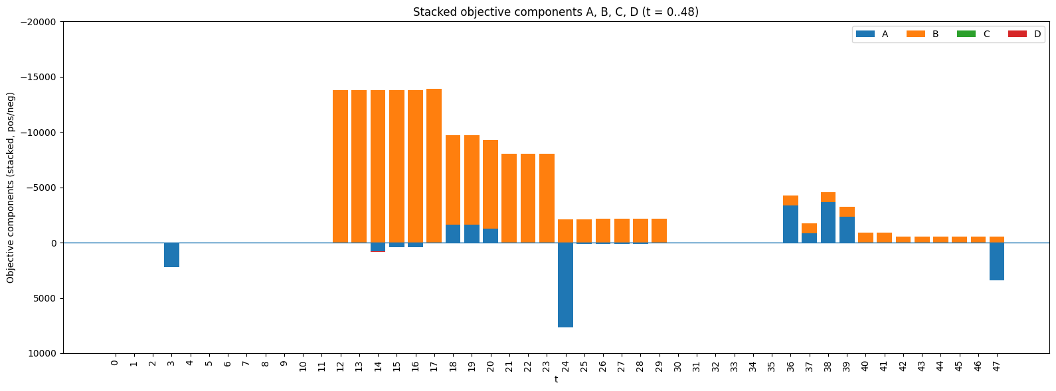
2次元ピースワイズ
② 6月 -151469

Slide 4
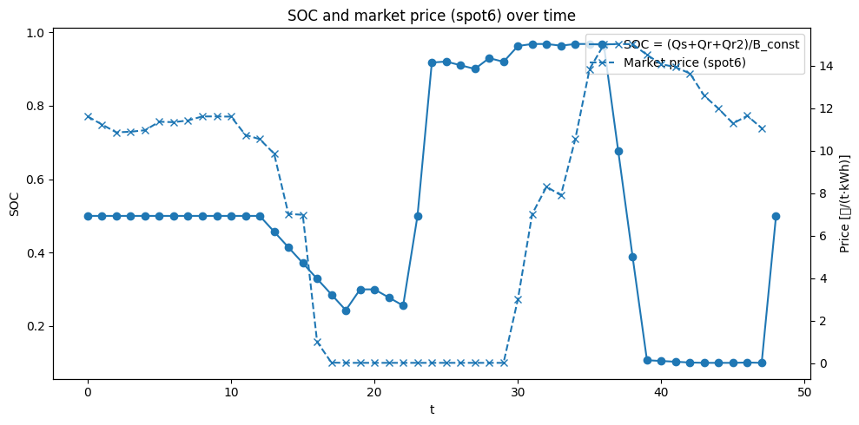
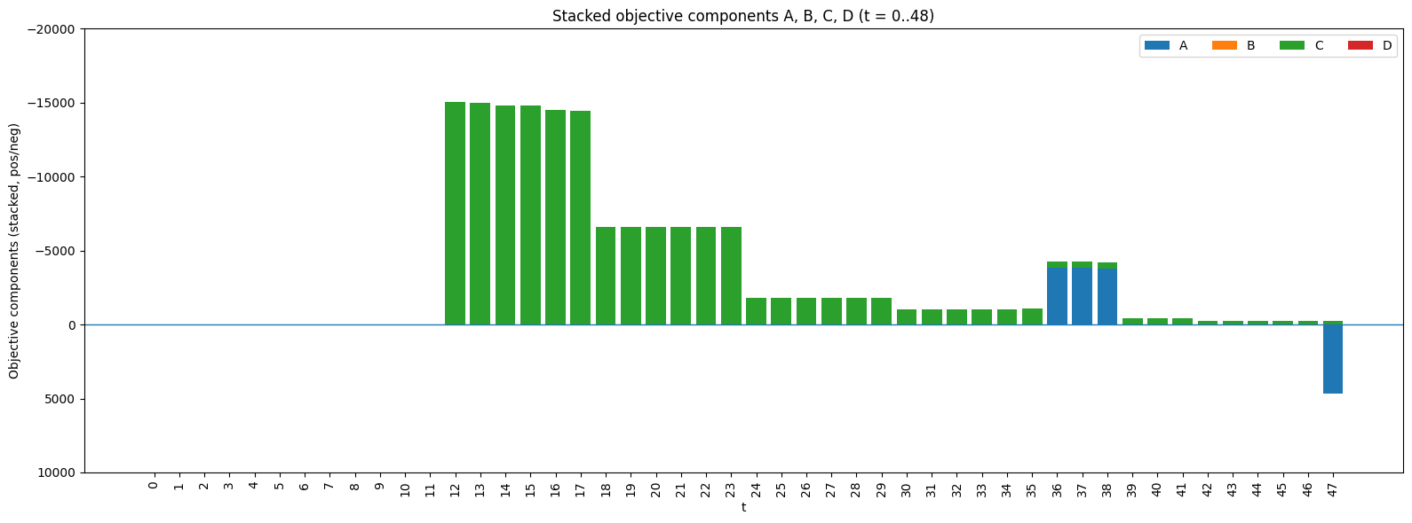
1次元ピースワイズ
③ 5月 -155552

Slide 5
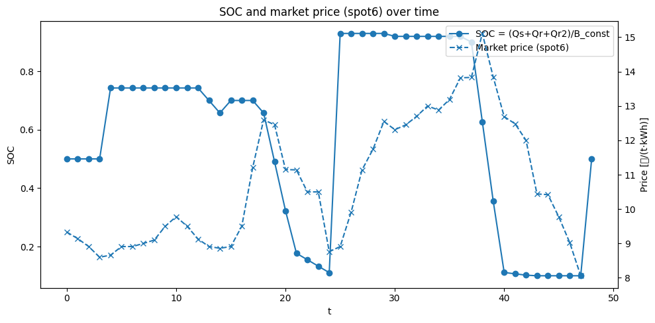
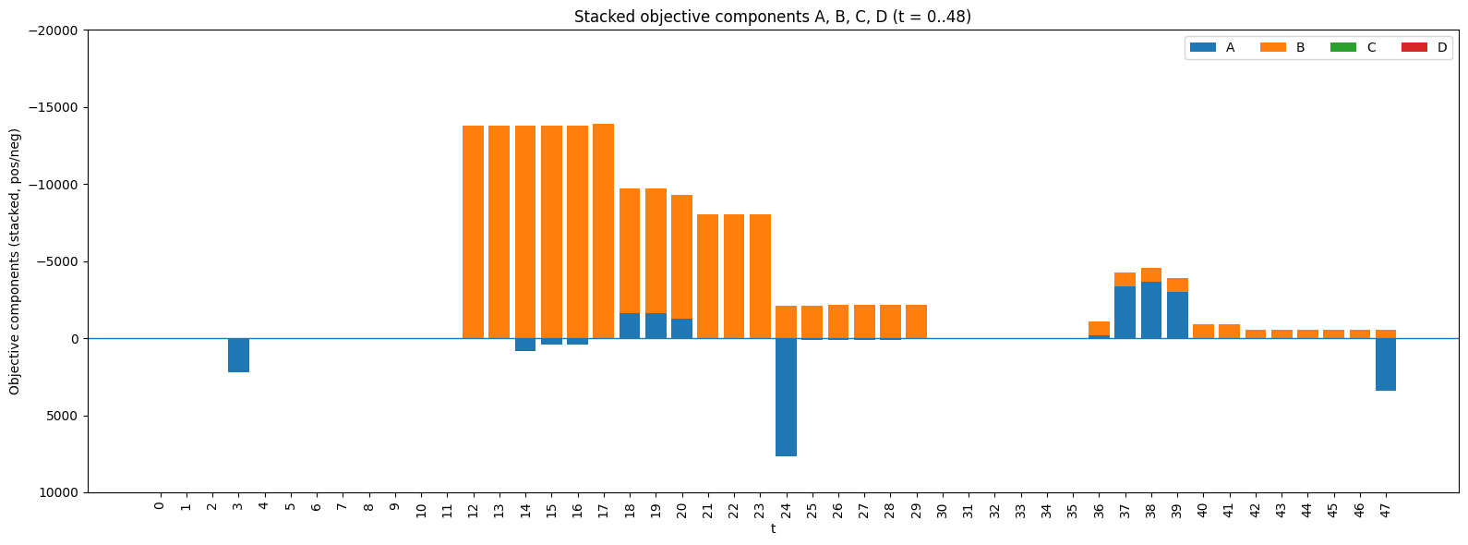
1次元ピースワイズ
④ 6月 -151549

Slide 6
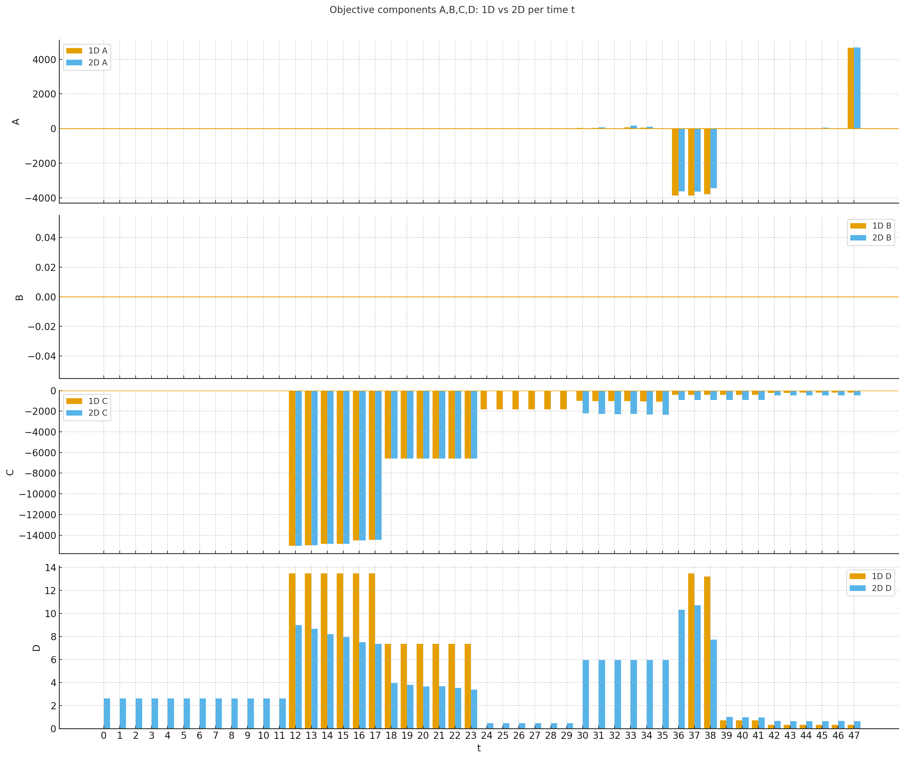
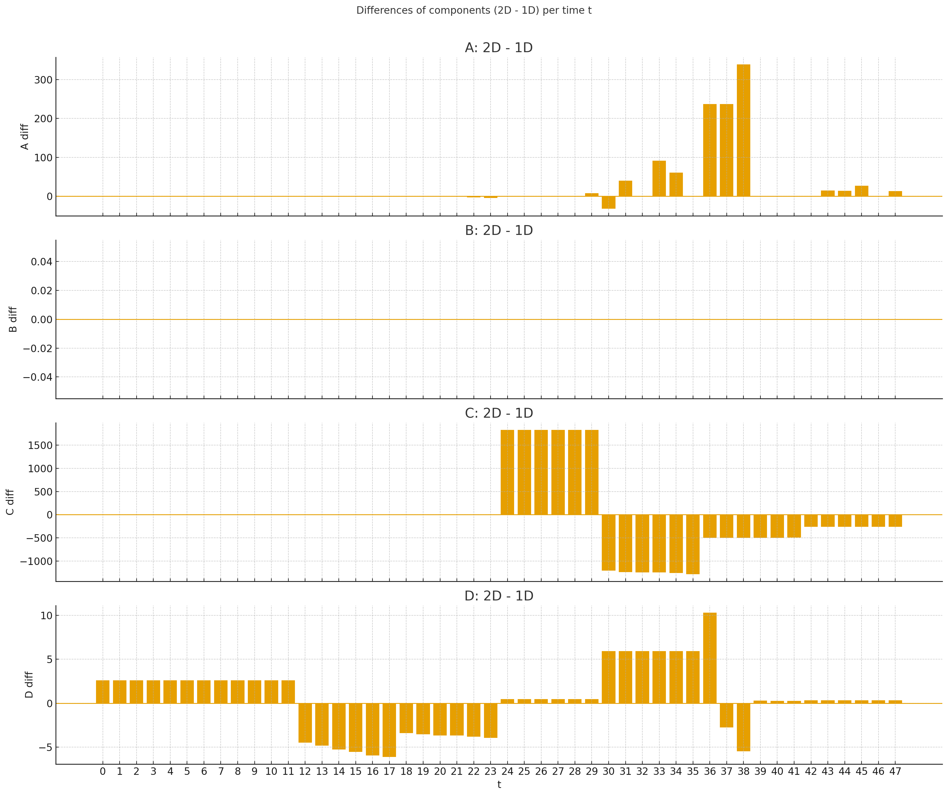
1と3の違い

Slide 7
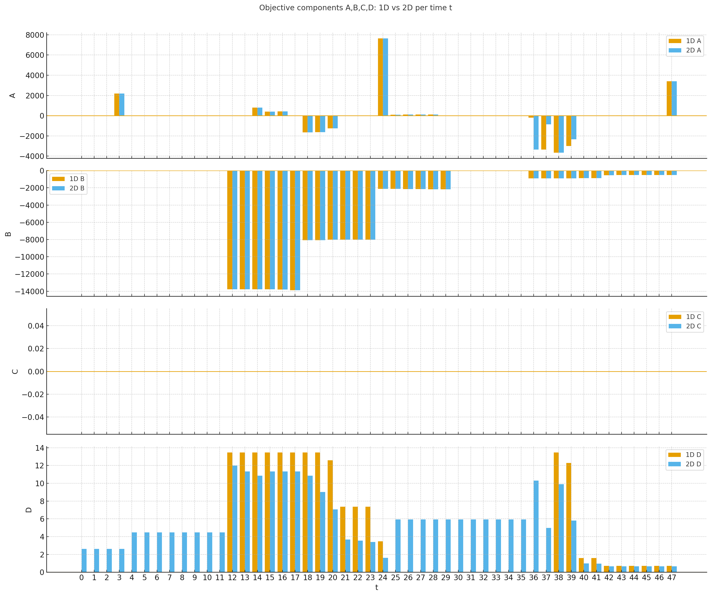
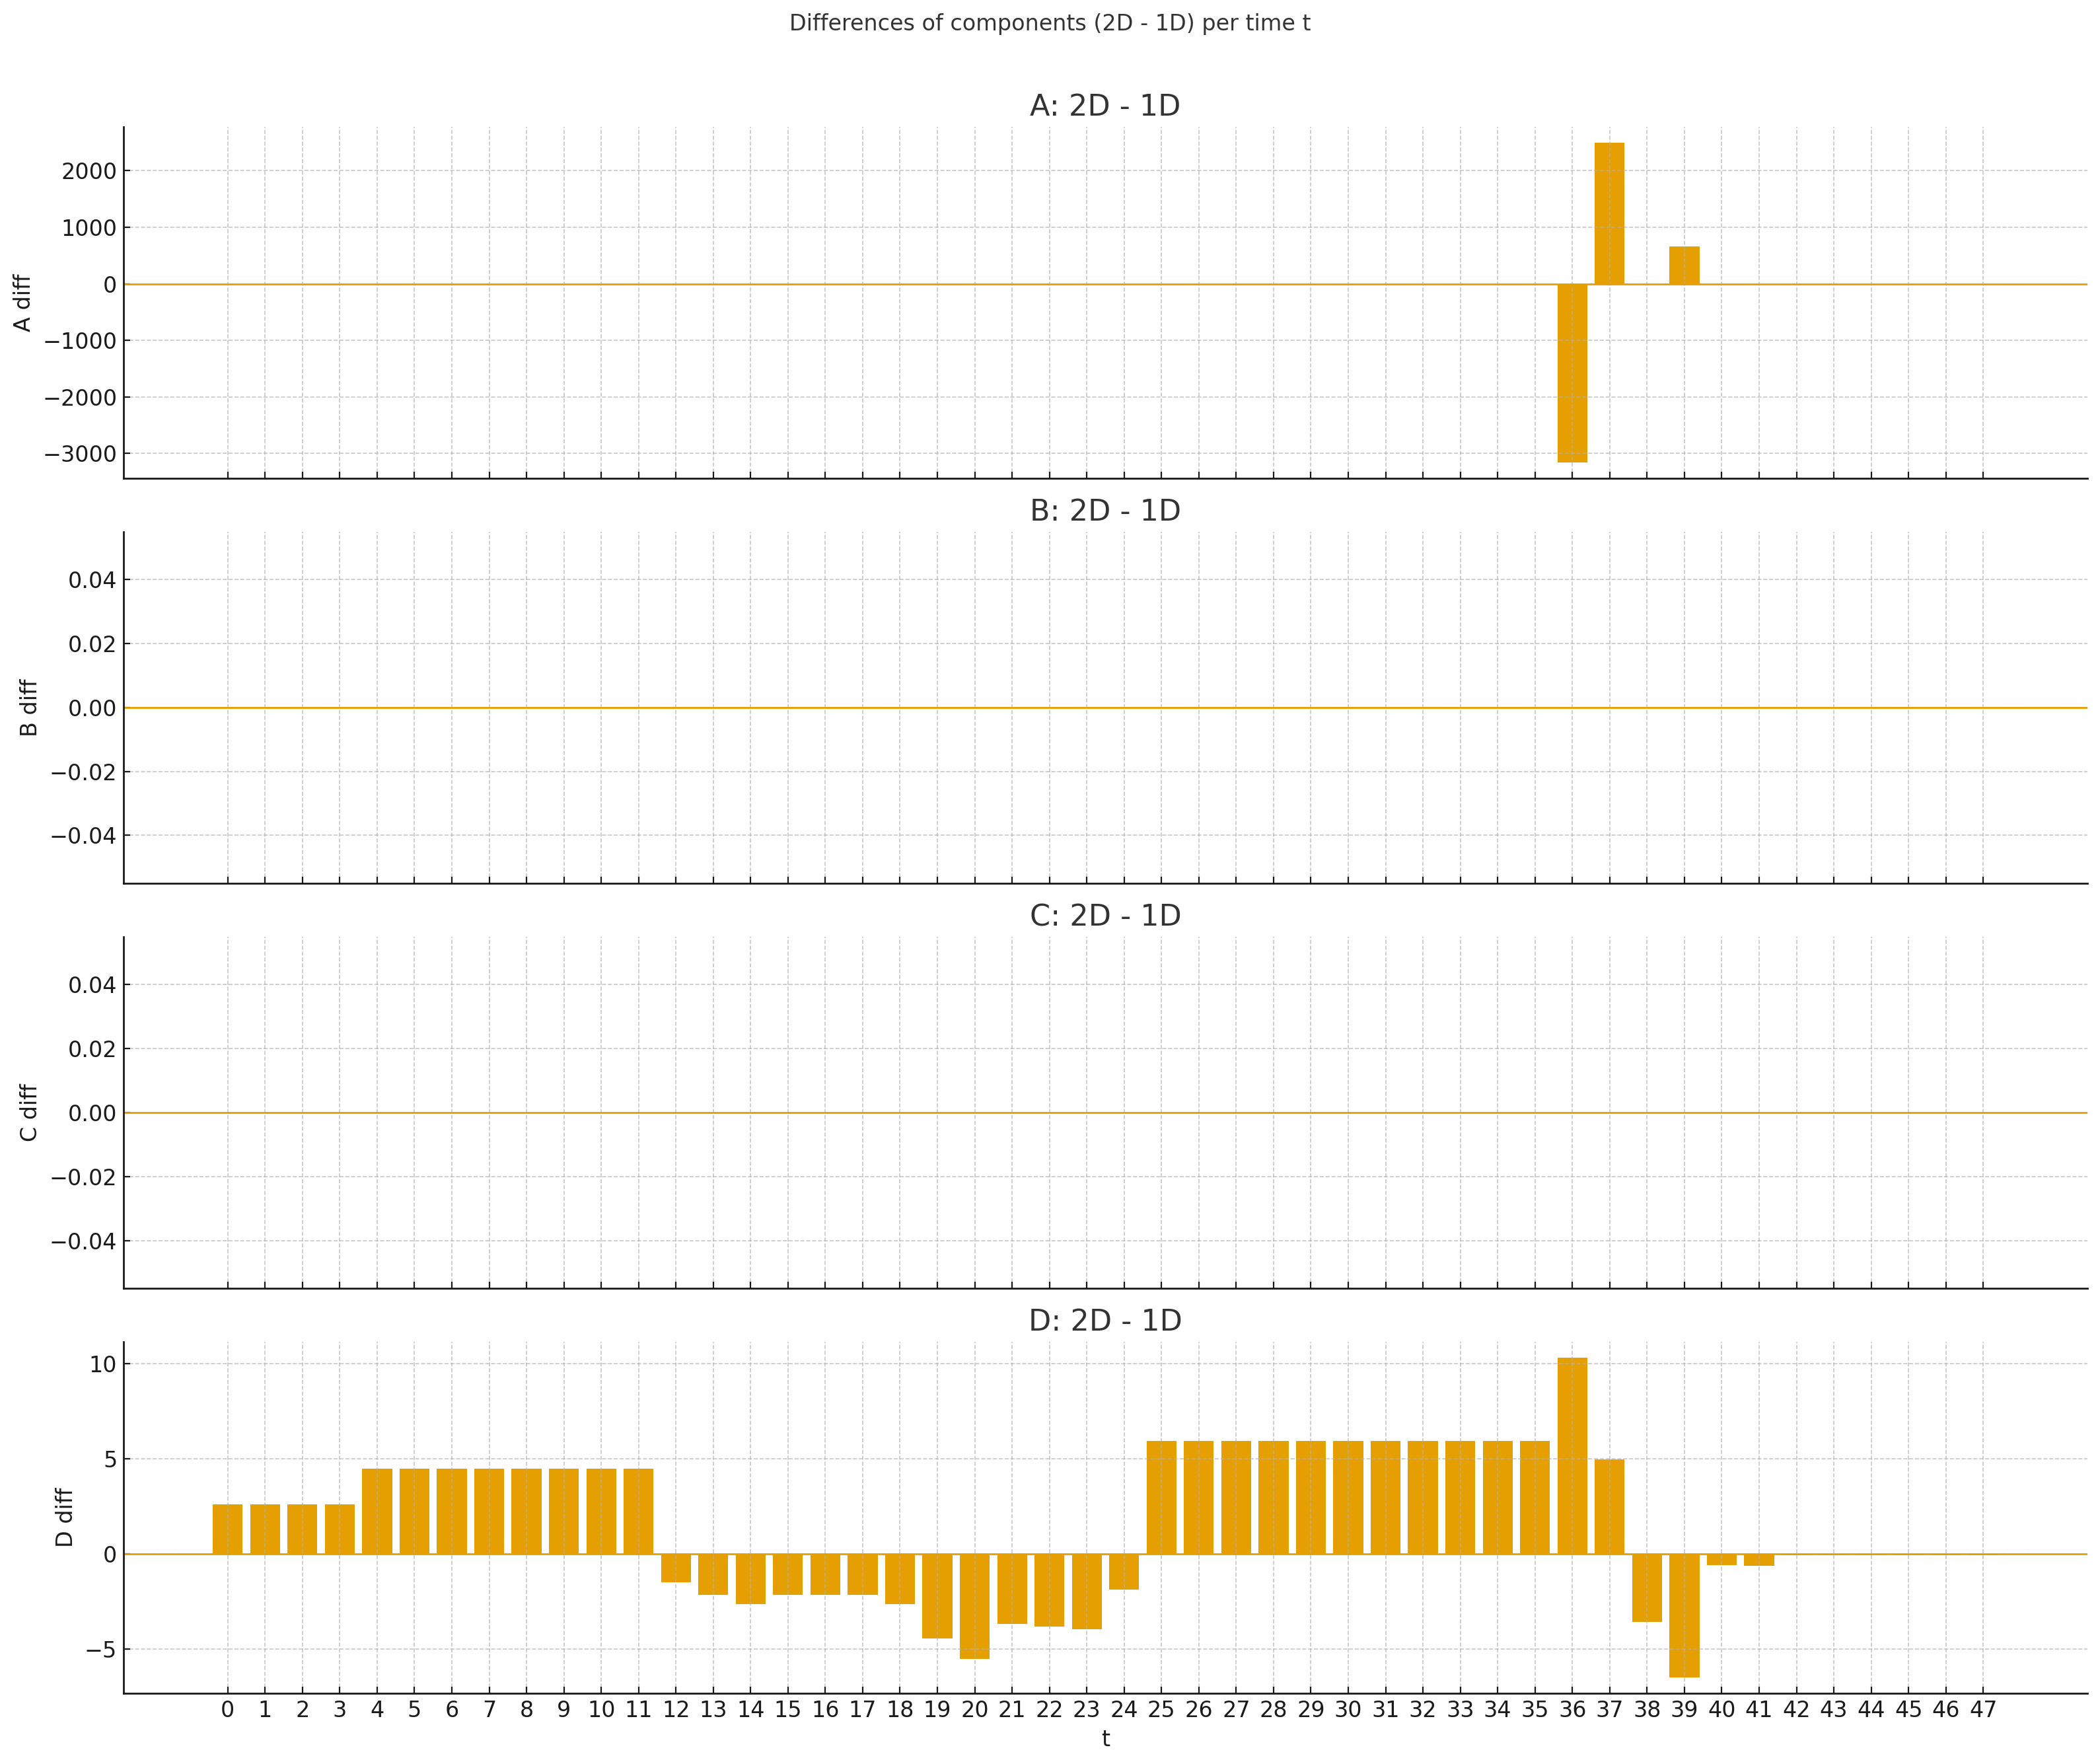
2と4の違い

Slide 8
3ケースの比較
劣化なし
1次元のピースワイズ
2次元のピースワイズ

Slide 9

劣化なし 6月 -151728

Slide 10
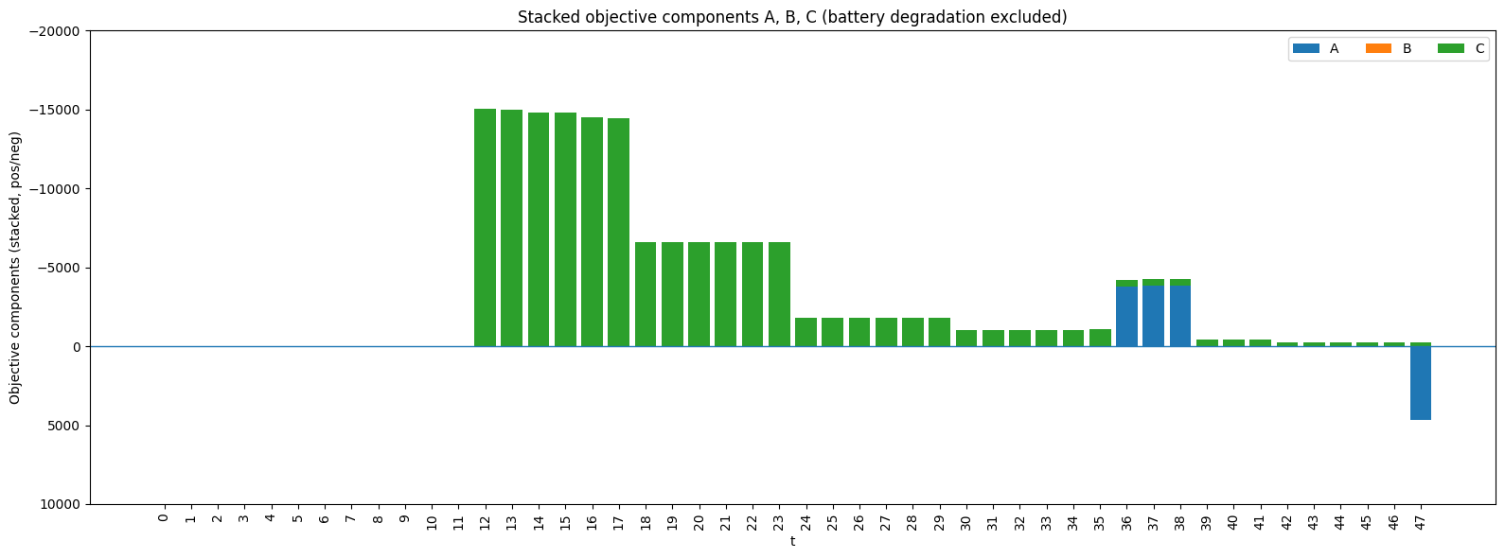
6月 3ケースの比較 -155708

Slide 11
結果
1. 5月と6月で「総劣化量」が増えている
D（劣化項）を全部足したときの大きさ：
1次元ピースワイズ（D_pw1d の合計）
5月：≈ 155.7
6月：≈ 179.1（5月の約 1.15倍）
2次元ピースワイズ（D_pw2d の合計）
5月：≈ 176.2
6月：≈ 255.8（5月の約 1.45倍）
6月の運用では、 1次元モデルでも約15％、2次元モデルでは約45％くらい劣化コストが増えている。

Slide 12
劣化なしと劣化あり(1次元のピースワイズ）と比較
このあとに1次元のピースワイズと2次元のピースワイズの比較

Slide 13
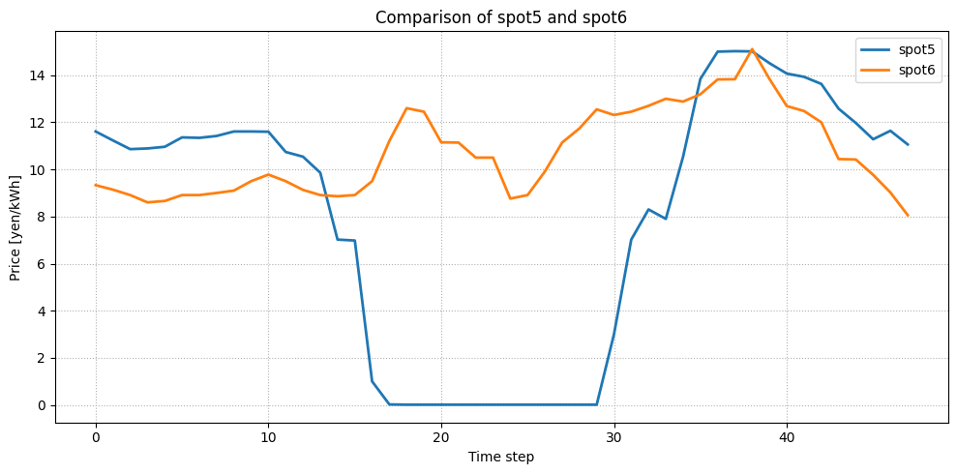
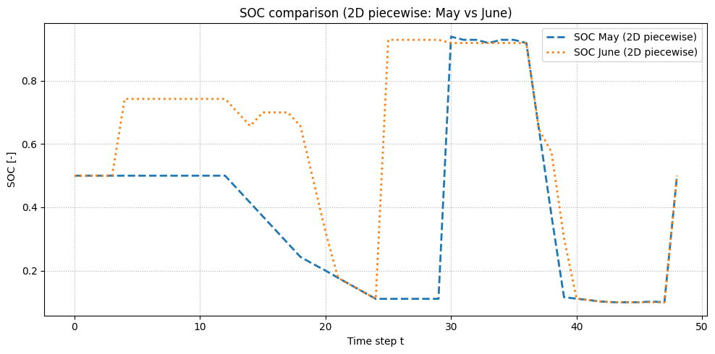
2次元ピースワイズの比較
5月に比べて6月の方が市場価格のグラフ山の数が多い。5月は大きな谷が一つあるだけだが、6月は山が２つ存在。それに合わせて6月のSOCの山がt=4~21の間で一つ増えている。
図 5月と6月の市場価格
図 5月と6月のSOC推移

Slide 14
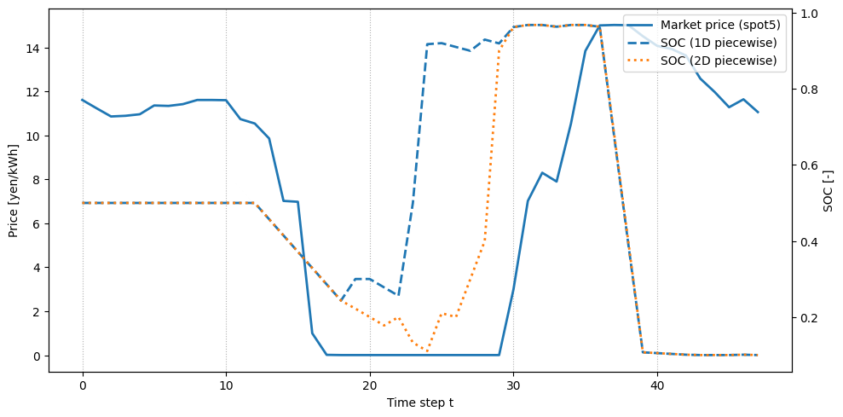
5月の一次元と二次元の比較
1次元ピースワイズに比べて、2次元のピースワイズの方がt=18~28のあたりで充放電の深さ（DoD）が深い。
また、t=24~29の間で1次元ピースワイズのみSOCがほぼ満タンになっている。
図 5月における1次元、2次元のピースワイズ劣化を考慮したSOCと市場価格

Slide 15
考察
電池にとって過負荷な運用によって劣化コストが増える要因になっておりDoDの大きさ、深い充放電の繰り返しが劣化に影響することをシミュレーションで確認した。
2次元のピースワイズを採用するとSOC高めで待機する運用が劣化のせいでコスト的に不利なので、価格上昇する寸前までSOCが低い状態が最適解となってしまう。

Slide 16
今後の研究課題
（実際の現場では価格がいつ上昇するか正確な時間まではわからないため余裕をもって充電する必要がある。）

